Slide 1
Роль родителей в воспитании здоровой личности
Презентация к родительскому собранию
Подготовила: Моор Ирина Акимовна, учитель начальных классов
МКОУ «Верещагинская средняя общеобразовательная школа»
с. Верещагино, Туруханский район, Красноярский край

Slide 2
Выращивание дерева
Лабиринт
Кнут и пряник
Дорога без конца
воспитание
Факел
Белый лист
Зеркало
Родник

Slide 3
Что в современном образовании волнует родителей больше всего?
Результаты исследования
Большая наполняемость классов - 37%;
Неудовлетворительное состояние материально-технической базы школы - 56%;
Перегрузка школьной программы - 72%;
Качество образования - 96%

Slide 4
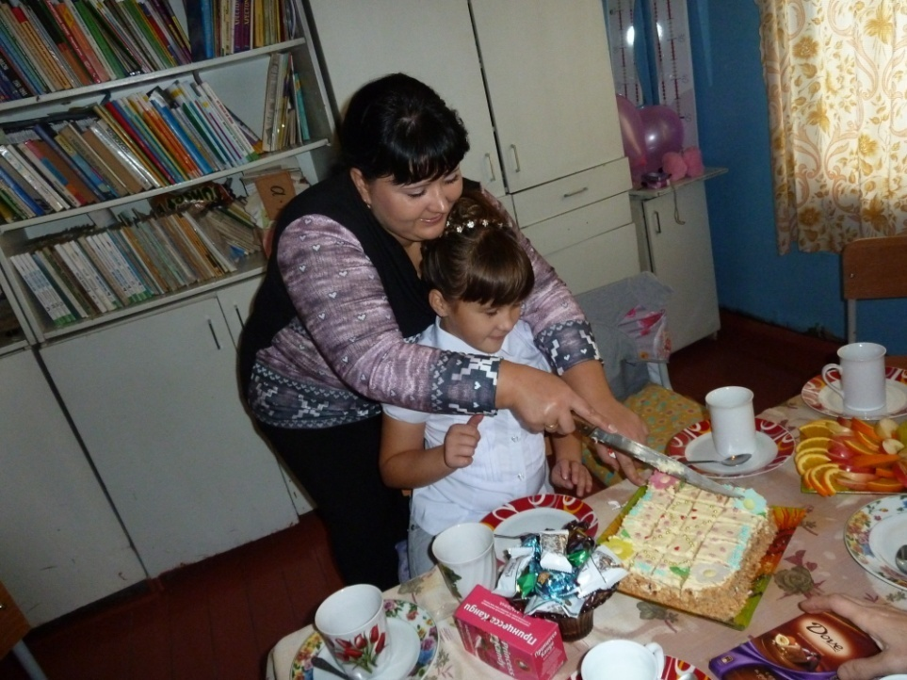
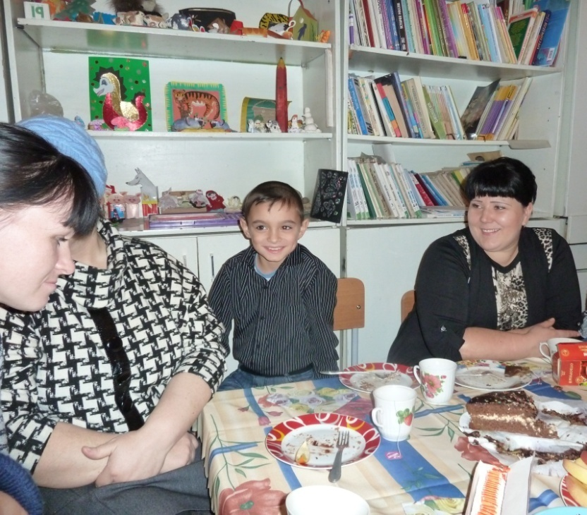
Как получить высокие результаты обучения школьника, сохранив при этом его здоровье?
Как организовать рабочий день ребенка дома?
Влияет ли на усталость качество питания?
Почему ребенку необходим оптимизм родителей?
Как провести свободное время?

Slide 5
Советы психолога
Отвечайте на все вопросы ребенка на­сколько возможно терпеливо и честно.
Заведите стенд, на котором ребенок мо­жет демонстрировать свои работы.
Не ругайте ребенка за беспорядок в его комнате или на столе, если это связано с твор­ческим занятием и работа еще не закончена.
Предоставьте ребенку комнату или часть комнаты исключительно для его занятий.
Покажите ребенку, что он любим таким, какой он есть, а не за его достижения.
Поручайте ему посильные заботы.
Помогайте ребенку строить его соб­ственные планы и принимать решения.
Берите его в поездки по интересным ме­стам.
Снабжайте ребенка книгами и материалами для его любимых занятий.
Приучайте его мыслить самостоятельно.
Регулярно читайте ему.
Побуждайте его придумывать истории и фантазировать.
Каждый день находите время для решения наедине с ним.
Пусть он принимает участие в планировании семейных дел и путешествий.
Старайтесь предоставлять ему большую свободу, сделайте контроль незаметным и ненавязчивым.

Slide 6
Советы социального педагога
ребенка постоянно критикуют, он учится ненавидеть;
ребенок живет во вражде, он учится быть агрессивным;
ребенка высмеивают, он становится замкнутым;
ребенок растет в упреках, он учится жить с чувством вины;
ребенок растет в терпимости, он учится понимать других;
ребенка хвалят, он учится быть благородным;
ребенок растет в честности, он учится быть справедливым;
ребенок растет в безопасности, он учится верить в людей;
ребенка поддерживают, он учится ценить себя;
ребенок растет в понимании и дружелюбии, он учится находить любовь в этом мире

Slide 7
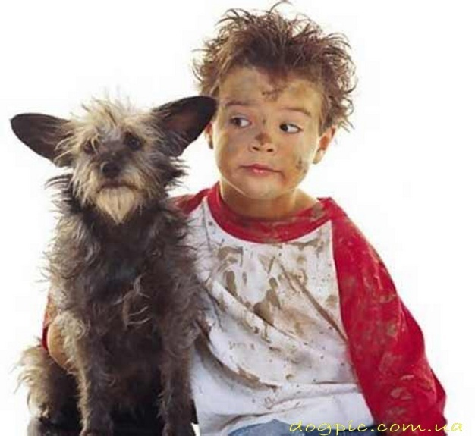
Девять заповедей семейного воспитания
1.Принимайте ребенка таким, каков он есть.
2. Никогда не приказывайте из прихоти.
3. Не принимайте решение в одиночку.
4. Собственное поведение родителей - главный фактор в воспитании детей.
5. Говорите обо всем без боязни и сохраняйте доверие к тому, кто задает каверзные вопросы и противоречит вам.
6. Не допускайте излишеств в подарках детям.
7. Объясняйтесь, когда нужно преодолеть какие-то трудности; все делайте сообща.
8. Держите двери дома открытыми для друзей своего ребенка.
9. Устраняйтесь в положенное время.
Не препятствуйте взрослым детям отделяться от родителей.

Slide 8
Что делать и что не делать
Делайте:
Радуйтесь вашему ребенку.
Внимательно слушайте вашего ребенка.
Поощряйте в ребенке стремление задавать вопросы.
Чаще хвалите вашего ребенка.
Поощряйте игры с другими детьми.
Старайтесь проявлять интерес к тому, что нравится делать ребенку.
Не делайте:
Не перебивайте ребенка.
Не принуждайте делать то, к чему он не готов.
Не критикуйте вашего ребенка в присутствии других людей.
Не сравнивайте ребенка с другими детьми.
Обращайтесь с ребенком так, как подсказывает ваше родительское сердце.

Slide 9
Мои советы родителям:
Не балуйте меня, вы этим меня портите.
Не бойтесь быть твердыми со мной.
Если вы будете давать обещания, которые не можете выполнить, это разрушит мою веру в вас.
Иногда я говорю или делаю что-то только затем, чтобы просто позлить вас, — не поддавайтесь на провокации.
Не расстраивайтесь слишком сильно, если у меня сорвалось грубое слово в ваш адрес. Я не хотел ничего плохого... Я просто хотел, чтобы вы пожалели о том, что сделали мне больно.
Не делайте для меня или за меня то, что я в состоянии сделать сам.
Не подвергайте слишком часто испытанию мою честность.
Относитесь ко мне, как к своему другу. Запомните, я учусь, подражая вам, а не подчиняясь нравоучениям.
Не пытайтесь от меня отделаться, когда я задаю слишком откровенные вопросы.
Никогда не отвечайте на мои глупые и бессмысленные вопросы.
Никогда не говорите, что вы совершенны и непогрешимы, — это даст мне ощущение тщетности попыток сравняться с вами.
Не беспокойтесь о том, что мы проводим вместе слишком мало времени. Значение имеет то, как мы его проводим.
Да, я могу успешно развиваться без вашей поддержки и одобрения, но к похвалам обычно быстро привыкаешь... А вот к уместному нагоняю, наверное, никогда не привыкнешь...
И кроме того, я вас люблю. Пожалуйста, попытайтесь ответить и мне реальной любовью тоже.

Slide 10
Мне бывает обидно, когда:
все беды валят на меня;
все успехи мои остаются незамеченными или приписываются другим;
мне не доверяют;
другому, а не мне, поручают сделать то, что я могу и хочу сделать хорошо;
обо мне забывают за своими заботами;
меня в чем-то подозревают, а я не имею возможности оправдаться;
другие заняты чем-то интересным, а меня заставляют продолжать делать надоевшее, унылое занятие.

Slide 11
Использовались:
«Начальное образование» № 2 2007 г.
http://yandex.ru/yandsear
Личные фото из педагогической деятельности

